Slide 1
La mansione di “autista” e le patologie lavoro-correlate: aspetti epidemiologici, clinici e fattori di rischio
Seminario TRA.IN-S
“Guidare in salute. Le malattie professionali degli autisti”
Centro Congressi «Hotel Casa tra noi»
Sovrintendenza Sanitaria Centrale
Roma, 22 febbraio 2024
Ennio Savino – Antonella Marrocco

Slide 2
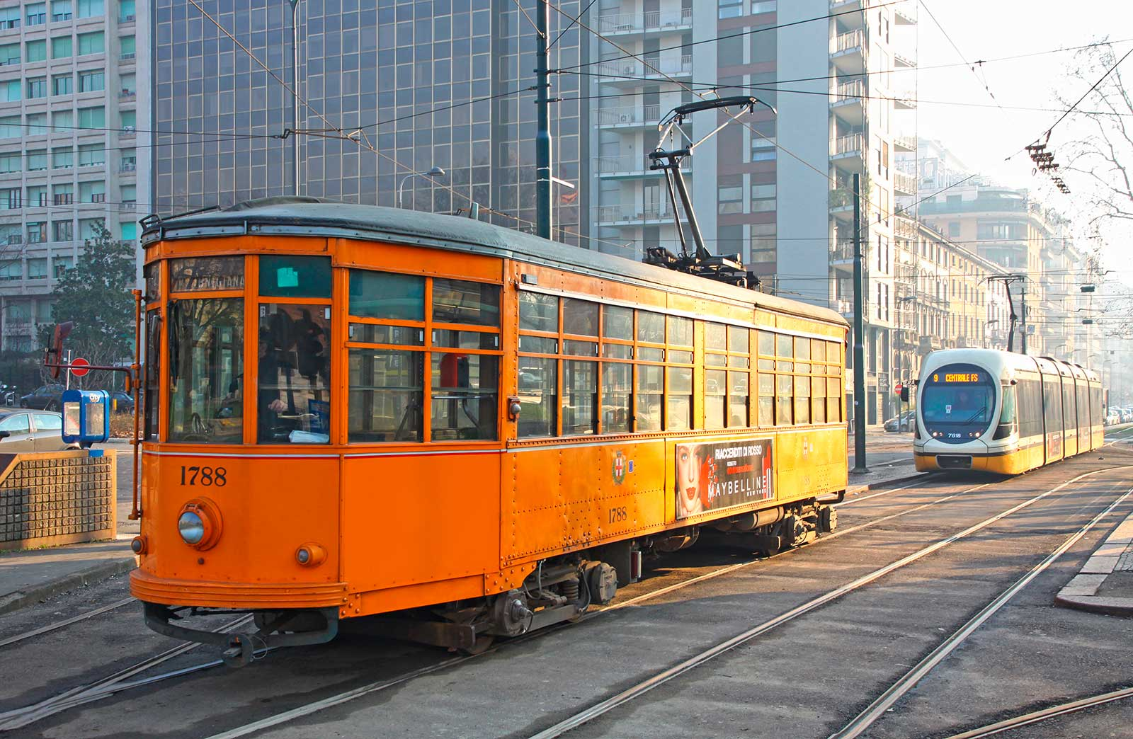
DI CHI PARLIAMO?
Personale di movimento del trasporto urbano ed extra-urbano di superficie, che comprende gli Operatori di Esercizio (OdE, OE), ovvero i conducenti di autobus, tram e filobus, il Personale Ispettivo (CdE, AdE) e gli Agenti di capolinea
La mansione di “autista” e le patologie lavoro-correlate:
aspetti epidemiologici, clinici e fattori di rischio

Slide 3
H- TRASPORTO E MAGAZZINAGGIO
49 - TRASPORTO TERRESTRE E TRASPORTO MEDIANTE CONDOTTE
49.1 | TRASPORTO FERROVIARIO DI PASSEGGERI (INTERURBANO)
49.2 | TRASPORTO FERROVIARIO DI MERCI
49.3 | ALTRI TRASPORTI TERRESTRI DI PASSEGGERI
49.4 | TRASPORTO DI MERCI SU STRADA E SERVIZI DI TRASLOCO
49.5 | TRASPORTO MEDIANTE CONDOTTE
49.31 | TRASPORTO TERRESTRE DI PASSEGGERI IN AREE URBANE E SUBURBANE
49.32 | TRASPORTO CON TAXI, NOLEGGIO DI AUTOVETTURE CON CONDUCENTE
49.39 | ALTRI TRASPORTI TERRESTRI DI PASSEGGERI NCA
La mansione di “autista” e le patologie lavoro-correlate:
aspetti epidemiologici, clinici e fattori di rischio

Slide 4
L’analisi delle tecnopatie nel quinquennio 2017-2021 evidenzia una crescita delle denunce dell’8,3% dal 2017 al 2019 (da 2.766 casi a 2.996) per poi registrare nel 2020 un calo del 24,8% (2.253) per effetto dell’ormai ben nota pandemia da Covid-19 e fino ad un successivo aumento del 17,7% registrato nel 2021 (2.651)
La mansione di “autista” e le patologie lavoro-correlate:
aspetti epidemiologici, clinici e fattori di rischio

Slide 5
Circa il 45% sono state denunciate nel Mezzogiorno del Paese (1.030 casi) con i due terzi concentrate nel Sud di cui il 30,3% in Sardegna; a seguire il 33,4% nel Centro (889) con una predominanza in Toscana (41.4%) e il 28% circa (732) nel Nord (il 72% nel Nord-est) di cui il 20% in Emilia Romagna
La mansione di “autista” e le patologie lavoro-correlate:
aspetti epidemiologici, clinici e fattori di rischio

Slide 6
L’analisi dei dati sulle malattie professionali denunciate, secondo la codifica Icd-10, il 2021 evidenzia che circa il 78% di esse colpiscono il sistema osteo-muscolare e tessuto connettivo (2.057 casi), l’8% circa il sistema nervoso (203) e circa il 5% l'orecchio e apofisi mastoide (122) e oltre il 3% tumori (89)
La mansione di “autista” e le patologie lavoro-correlate:
aspetti epidemiologici, clinici e fattori di rischio

Slide 7
Fra le patologie del sistema osteo-muscolare, le malattie più frequenti sono le dorsopatie (1.296 casi), malattie a carico della colonna vertebrale, e i disturbi dei tessuti molli (657) di cui 236 casi per sindrome della cuffia dei rotatori (da postura e movimenti impropri per l'articolazione); oltre il 78% dei 203 casi del sistema nervoso sono imputabili alla sindrome del tunnel carpale.
La mansione di “autista” e le patologie lavoro-correlate:
aspetti epidemiologici, clinici e fattori di rischio

Slide 8
Oggi, più che di malattie professionali intese in senso tradizionale, è più indicato parlare di malattie lavoro-correlate (WRD - work-related diseases): tale gruppo comprende una vasta gamma di affezioni dell’apparato muscolo-scheletrico e dei nervi periferici che, soprattutto con il progredire dell’età, possono verificarsi anche a prescindere da fattori di rischio occupazionale specifico, ma che le esposizioni professionali tendono a far divenire più diffuse, più precoci e più gravi.
Le malattie professionali nel settore del trasporto su strada – MalProf. Inail 2023
La mansione di “autista” e le patologie lavoro-correlate:
aspetti epidemiologici, clinici e fattori di rischio

Slide 9
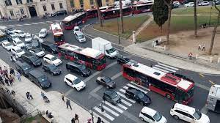
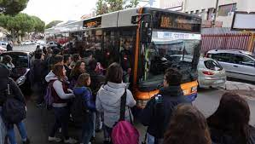
L’attività lavorativa di autotrasportatore è una mansione dove va considerata anche l’esposizione a rischio di stress lavoro-correlato
Lo stress non è una malattia, ma un’esposizione prolungata ad esso può ridurre l’efficienza nel lavoro e può causare malattie
Accordo Europeo sullo stress da lavoro (8 0ttobre 2004)
Le malattie professionali nel settore del trasporto su strada – MalProf. Inail 2023
La mansione di “autista” e le patologie lavoro-correlate:
aspetti epidemiologici, clinici e fattori di rischio

Slide 10

Nel settore dei trasporti le WRD si manifestano prevalentemente a carico del rachide lombare.
Le malattie professionali nel settore del trasporto su strada – MalProf. Inail 2023
La mansione di “autista” e le patologie lavoro-correlate:
aspetti epidemiologici, clinici e fattori di rischio

Slide 11
Tra i fattori «concorrenti» non occupazionali si annoverano
lavori domestici,
alcune pratiche sportive,
stili di vita non salutari (come le cattive abitudini alimentari, l’abitudine tabagica, l’abuso di alcoolici),
le preesistenze organo-disfunzionali quali obesità, diabete mellito, artrite reumatoide, gotta,
paramorfismi e dismorfismi,
genere,
età,
status socio-economico,
etnia.
Le malattie professionali nel settore del trasporto su strada – MalProf. Inail 2023
La mansione di “autista” e le patologie lavoro-correlate:
aspetti epidemiologici, clinici e fattori di rischio

Slide 12
All’eziopatogenesi delle patologie cronico-degenerative del rachide concorrono, in modo sinergico, i rischi connessi all’attività di autista:
posture obbligate e protratte, (la postura seduta viene mantenuta continuativamente per tempi che vanno dai pochi minuti a diverse ore; più tempo si resta seduti più i dischi intervertebrali soffrono, amplificando gli effetti nocivi delle vibrazioni),
vibrazioni trasmesse al corpo intero,
movimentazione manuale dei carichi (talora il carico e lo scarico della merce (bagaglio) vengono effettuati dall’autista.
Le malattie professionali nel settore del trasporto su strada – MalProf. Inail 2023
La mansione di “autista” e le patologie lavoro-correlate:
aspetti epidemiologici, clinici e fattori di rischio

Slide 13
IL RACHIDE VERTEBRALE QUALE ORGANO BERSAGLIO
Con l’avanzare dell’età di il disco intervertebrale tende a perdere la sua capacità ammortizzatrice.
Tale aspetto può essere accentuato e/o accelerato dalla vita sedentaria e da alcuni «insulti», anche lavorativi: Sollevamento carichi, mantenimento della posizione fissa prolungata, posture incongrue, attività di traino e spinta, vibrazioni.
La mansione di “autista” e le patologie lavoro-correlate:
aspetti epidemiologici, clinici e fattori di rischio

Slide 14
IL RACHIDE VERTEBRALE QUALE ORGANO BERSAGLIO
LA SPONDILARTROSI
É una malattia degenerativa della cartilagine dei dischi intervertebrali, che perdono elasticità e non assolvono alla loro funzione di ammortizzare gli urti generati dal movimento del corpo
Le prime manifestazioni sono spesso a carico del disco: la sofferenza del disco altera i rapporti reciproci delle vertebre contigue; la distribuzione dei carichi non è più armonica e le faccette articolari sono soggette ad una maggiore sollecitazione con un carico maggiore che finisce per gravare sulla parte posteriore della vertebra, le faccette articolari appunto, con cui la vertebra soprastante si incastra sulla sottostante.
La mansione di “autista” e le patologie lavoro-correlate:
aspetti epidemiologici, clinici e fattori di rischio

Slide 15
IL RACHIDE VERTEBRALE QUALE ORGANO BERSAGLIO
LA SPONDILARTROSI
La mansione di “autista” e le patologie lavoro-correlate:
aspetti epidemiologici, clinici e fattori di rischio

Slide 16
IL RACHIDE VERTEBRALE QUALE ORGANO BERSAGLIO
PROTRUSIONE DISCALE (BULGING) E ERNIA DEL DISCO
La protrusione discale non è altro che una deformazione dello strato cartilagineo esterno del disco, dovuto allo spostamento del nucleo lo sfiancamento oltre la sua sede naturale, senza lesione dell’anello fibroso.
Si differenzia dalla vera e propria ernia, perché in quest’ultimo caso il rivestimento esterno del disco si rompe ed il nucleo polposo fuoriesce.
La mansione di “autista” e le patologie lavoro-correlate:
aspetti epidemiologici, clinici e fattori di rischio

Slide 17
IL RACHIDE VERTEBRALE QUALE ORGANO BERSAGLIO
PROTRUSIONE DISCALE (BULGING) E ERNIA DEL DISCO
La mansione di “autista” e le patologie lavoro-correlate:
aspetti epidemiologici, clinici e fattori di rischio

Slide 18
La mansione di “autista” e le patologie lavoro-correlate:
aspetti epidemiologici, clinici e fattori di rischio

Slide 19
COME VALUTARE I RISCHI?
DOCUMENTO DI VALUTAZIONE DEI RISCHI
(Artt. 17 e 28 del D. Lgs 81/2008 e s.m.i.)
«RISCHIO»: probabilità di raggiungimento del livello potenziale di danno nelle condizioni di impiego o di esposizione ad un determinato fattore o agente oppure alla loro combinazione
«VALUTAZIONE DEI RISCHI»: valutazione globale e documentata di tutti i rischi per la salute e sicurezza dei lavoratori presenti nell’ambito dell’organizzazione in cui essi prestano la propria attività, finalizzata ad individuare le adeguate misure di prevenzione e di protezione e ad elaborare il programma delle misure atte a garantire il miglioramento nel tempo dei livelli di salute e sicurezza
La mansione di “autista” e le patologie lavoro-correlate:
aspetti epidemiologici, clinici e fattori di rischio

Slide 20
CALCOLO DEL LIVELLO DI RISCHIO
La Valutazione effettiva del livello di rischio viene effettuata mediante la quantificazione delle sue componenti e cioè mediante la determinazione di:
1. Indice di Gravità del Danno (IGD)
2. Probabilità di accadimento di un evento (P)
Il prodotto delle due componenti determina il livello di rischio secondo la seguente formula:
R = P x IGD
Per la valutazione del rischio è stato utilizzato un metodo basato su una scala dell’indice di gravità del danno atteso (IGD) ed una scala di probabilità del suo verificarsi (P)
La mansione di “autista” e le patologie lavoro-correlate:
aspetti epidemiologici, clinici e fattori di rischio

Slide 21
La mansione di “autista” e le patologie lavoro-correlate:
aspetti epidemiologici, clinici e fattori di rischio

Slide 22
DEFINIZIONE DEL LIVELLO DI PRIORITÀ
Dalla combinazione dei fattori di P e IGD così definiti si possono ottenere 16 diversi livelli di rischio raggruppabili poi in 4 classi omogenee
La mansione di “autista” e le patologie lavoro-correlate:
aspetti epidemiologici, clinici e fattori di rischio

Slide 23
DEFINIZIONE DEL LIVELLO DI PRIORITÀ
La valutazione numerica del rischio conduce, tramite l’identificazione cromatica delle classi omogenee, ad una scala di priorità di intervento su 4 livelli
La mansione di “autista” e le patologie lavoro-correlate:
aspetti epidemiologici, clinici e fattori di rischio

Slide 24
Il DOCUMENTO DI VALUTAZIONE DEI RISCHI, per la mansione di «autista», valuta il potenziale rischio anche per
Lavoro Notturno: vengono identificati i lavoratori che svolgono turni di lavoro in periodo notturno e che pertanto rientrano nelle misure di tutela previste dal Decreto Legislativo n. 66 del 2003 (integrato, per quanto di ragione dal D. Lgs. 67 del 2011)
Differenze di genere, età, provenienza da altri Paesi: in applicazione del Titolo I Capo III art. 28 del D. Lgs. 81/08 e s.m.i. “Oggetto della valutazione dei rischi”, vengono valutati i rischi connessi a differenze di genere e di età analizzando in particolare come questi fattori sono risultati rilevanti nella statistica degli infortuni degli anni passati
Stress lavoro-correlato: in coerenza con quanto previsto sia dal D.Lgs.81/2008 e s.m.i.
La mansione di “autista” e le patologie lavoro-correlate:
aspetti epidemiologici, clinici e fattori di rischio

Slide 25

La mansione di “autista” e le patologie lavoro-correlate:
aspetti epidemiologici, clinici e fattori di rischio

Slide 26
Le vibrazioni vengono tipicamente quantificate mediante la quantità cinematica («accelerazione») mediante i due elementi cardine:
Frequenza: numero di cicli completi nell’unità di tempo, espressa in Hertz
Intensità: Valore quadratico medio dell’ampiezza, espressa in m/s²
La mansione di “autista” e le patologie lavoro-correlate:
aspetti epidemiologici, clinici e fattori di rischio

Slide 27
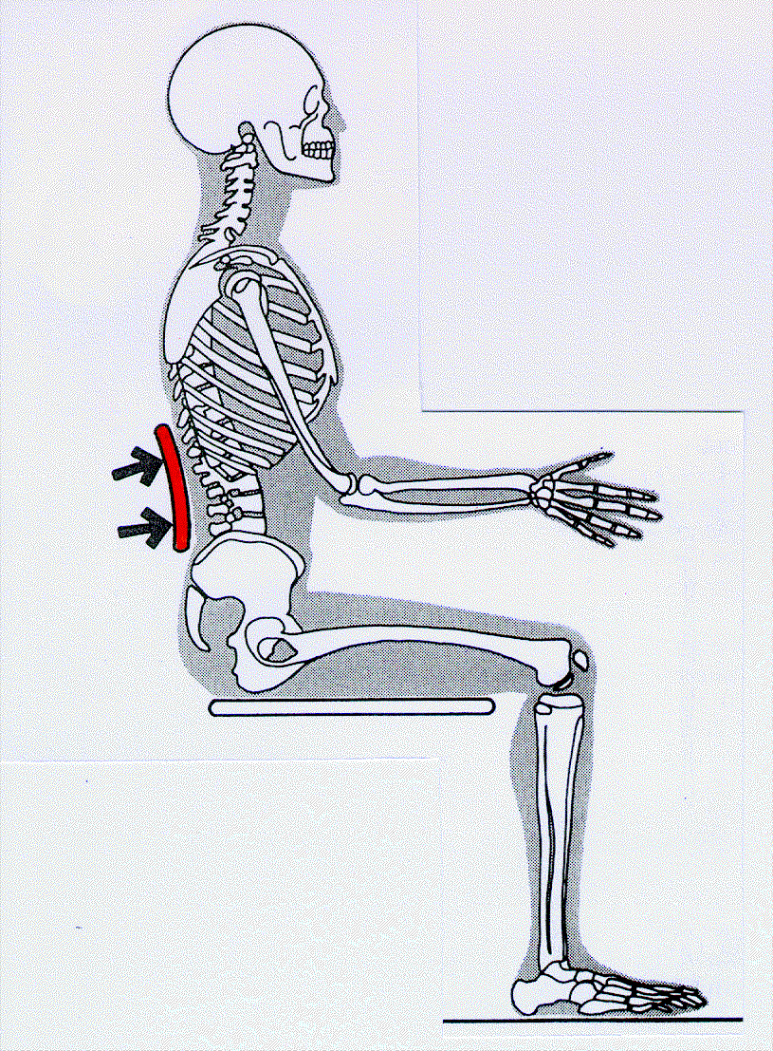
Vibrazioni trasmesse al sistema corpo intero o WBV
(acronimo dell’inglese whole body vibration).
La mansione di “autista” e le patologie lavoro-correlate:
aspetti epidemiologici, clinici e fattori di rischio

Slide 28
Per vibrazioni trasmesse al corpo intero si intendono «le vibrazioni meccaniche che, se trasmesse al corpo intero, comportano rischi per la salute e la sicurezza dei lavoratori, in particolare lombalgie e traumi del rachide» (d.lgs. 81/2008, art. 200 comma 1, lettera b).
L’esposizione a questo tipo di vibrazioni si riscontra in lavorazioni a bordo di mezzi di movimentazione usati in industria e in agricoltura, mezzi di trasporto e, in generale, macchine industriali vibranti (gru, autogru, trattori, ruspe, carrelli elevatori, ecc.).
L’esposizione a vibrazioni è tipicamente associata alla guida del mezzo e quindi avviene mediante il contatto con il sedile.
La mansione di “autista” e le patologie lavoro-correlate:
aspetti epidemiologici, clinici e fattori di rischio

Slide 29
Esempi di sorgenti di rischio di esposizione a vibrazioni del corpo intero
Macchinario | Principali settori d’impiego
Ruspe, pale meccaniche, escavatori | Edilizia, lapidei, agricoltura
Trattori, mietitrebbiatrici | Agricoltura
Camion, autobus | Trasporti, servizi spedizione
Elicotteri | Protezione civile, Pubblica sicurezza,..
Autoambulanze | Sanità
Motociclette, ciclomotori | Pubblica sicurezza, servizi postali, …
La mansione di “autista” e le patologie lavoro-correlate:
aspetti epidemiologici, clinici e fattori di rischio

Slide 30
IL LIVELLO DI RISCHIO
è la grandezza fisica usata per descrivere il rischio da vibrazioni
Si misura in accelerazione equivalente ponderata in frequenza
(espressa in m/s², sulle 8 ore di lavoro),
in simboli A(8).
La valutazione del livello di esposizione alle vibrazioni trasmesse al corpo intero si basa principalmente sulla determinazione del valore di esposizione giornaliera normalizzato ad 8 ore di lavoro, A(8) (m/s²), calcolato sulla base del maggiore dei valori numerici dei valori quadratici medi delle accelerazioni ponderate in frequenza, determinati sui tre assi ortogonali
La mansione di “autista” e le patologie lavoro-correlate:
aspetti epidemiologici, clinici e fattori di rischio

Slide 31
La norma ISO 2631-1 individua l’opportunità di utilizzare un metodo alternativo al metodo dell’A(8) con lo scopo di stimare l’entità del rischio nei casi in cui vi è una forte componente delle vibrazioni impulsive.
Il metodo di misura VDV (Vibration Dose Value) si basa sulla quarta potenza dell’accelerazione e risulta maggiormente sensibile ai picchi rispetto al metodo base dell’A(8).
La grandezza VDV (Vibration Dose Value) viene espressa in metri al secondo elevati alla 1,75 e calcolata attraverso la formula:
m/s^{1,75}
La mansione di “autista” e le patologie lavoro-correlate:
aspetti epidemiologici, clinici e fattori di rischio

Slide 32
La mansione di “autista” e le patologie lavoro-correlate:
aspetti epidemiologici, clinici e fattori di rischio

Slide 33
La Direttiva UE sugli agenti fisici (94/C230/03) distingue livelli di rischio crescente definiti da 4 valori:
livello di soglia
livello di azione
valore limite
AL DI SOTTO NON C’ E’ ESPOSIZIONE
VANNO PRESI DEI PROVVEDIMENTI
AL DI SOPRA ESPOSIZIONI VIETATE
livello di rischio rilevante
ESPOSIZIONI ASSOLUTAMENTE VIETATE
La mansione di “autista” e le patologie lavoro-correlate:
aspetti epidemiologici, clinici e fattori di rischio

Slide 34
D. lgs. 9 aprile 2008, n. 81 – Art. 201
La mansione di “autista” e le patologie lavoro-correlate:
aspetti epidemiologici, clinici e fattori di rischio

Slide 35
La mansione di “autista” e le patologie lavoro-correlate:
aspetti epidemiologici, clinici e fattori di rischio

Slide 36

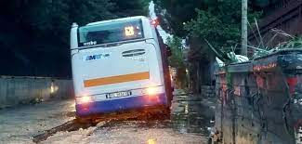
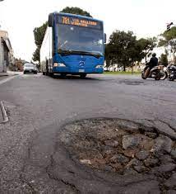
Livelli di esposizione di valore inferiore a quello che fa scattare l’azione non escludono rischi di lesioni o traumi indotti da WBV, soprattutto se in presenza di importanti cofattori di rischio, quali urti ripetuti, posture sfavorevoli o in presenza di soggetti particolarmente suscettibili al rischio.
Infatti, per le WBV, la vigente normativa prescrive che la valutazione del rischio da esposizione a vibrazioni prenda in esame: ‘il livello, il tipo e la durata dell’esposizione, ivi inclusa ogni esposizione a vibrazioni intermittenti o a urti ripetuti’.
La mansione di “autista” e le patologie lavoro-correlate:
aspetti epidemiologici, clinici e fattori di rischio

Slide 37
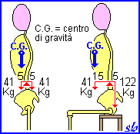
La postura seduta viene mantenuta continuativamente per tempi che vanno dai pochi minuti (nel caso dei padroncini che fanno molte consegne urbane giornaliere) a diverse ore (nel caso dei trasporti a lungo raggio)
Più tempo si resta seduti più i dischi intervertebrali soffrono perla mancanza di “nutrimento”, e ciò comporta l’amplificazione degli effetti nocivi dovuti agli altri fattori di rischio
La mansione di “autista” e le patologie lavoro-correlate:
aspetti epidemiologici, clinici e fattori di rischio

Slide 38
CONCLUSIONI
Con gli attuali mezzi, per gli autisti del trasporto merci e delle persone su gomma, la «pura» esposizione a vibrazioni non sembra essere il principale fattore di rischio per la genesi di patologie muscolo scheletriche del rachide
Fattori di rischio quali le «posture prolungate» sembrano essere i maggiori indiziati
La valutazione del rischio, quindi, deve sempre essere una valutazione «caso per caso» e deve comprendere una valutazione di tutti i possibili fattori che agiscono in sinergia (tipologia del percorso, accidentalità, anni di lavoro, ecc…) e deve tenere in considerazione, inoltre, la suscettibilità individuale, rappresentata dalla presenza di patologie e stili di vita extralavorativi.
La mansione di “autista” e le patologie lavoro-correlate:
aspetti epidemiologici, clinici e fattori di rischio

Slide 39
PERTANTO……………
Si è passati dalla «classica» malattia professionale, alla patologia lavoro-correlata multifattoriale, dove l’attività lavorativa deve sempre essere considerata nella sua interezza (ovvero devono sempre essere valutati tutti i fattori di rischio) e il suo ruolo causale/concausale, per l’«equivalenza delle cause», potrà agire in sinergia con le cause di natura extralavorativa, che configurano la suscettibilità individuale del lavoratore
NESSO CAUSALE in MP plurifattoriali
Lettera D.G. del 16/2/ 2006 (DCP, SMG, AG):
Linee orientative
Fattori lavorativi | Fattori extra lavorativi | NESSO
Efficaci |  | SI
Inefficaci ma concorrenti | Inefficaci ma concorrenti | SI
Inefficaci | Efficaci | NO
La mansione di “autista” e le patologie lavoro-correlate:
aspetti epidemiologici, clinici e fattori di rischio

Slide 40

La tutela della salute del lavoratore potrà essere perseguita solo allontanandosi sempre di più dal Taylorismo ed entrando nella
INDUSTRIA 5.0
con l’uomo al centro dell’evoluzione!
La mansione di “autista” e le patologie lavoro-correlate:
aspetti epidemiologici, clinici e fattori di rischio

Slide 41

GRAZIE PER L’ATTENZIONE
La mansione di “autista” e le patologie lavoro-correlate:
aspetti epidemiologici, clinici e fattori di rischio

